Slide 1
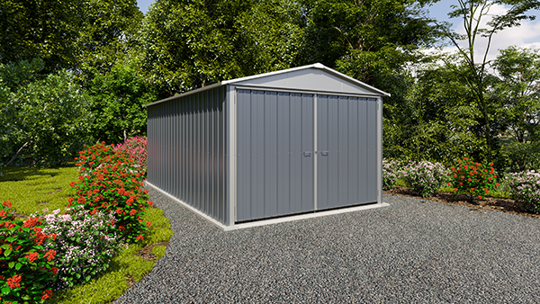
GARAGE METAL YARDMASTER 15.50m² S.H.T
3 222 871 101 700
Réf : 1017A
Description du Produit
Libellé :GARAGE COLORIS ANTHRACITE ET ALU 13.69M² S.U
Dimensions extérieurs au sol : 2.80 x 5.00 m
Dimensions extérieurs hors tout : 2.97 x 5.22 x 2.21 m
Dimensions utiles intérieur : 2.76 x 4.96 m
Dimensions 2 portes s’ouvrant vers l’extérieur : 2.57 x 1.76 m Surface utile intérieur : 13.69 m²
Surface Hors tout : 15.50 m²
€

